Slide 1
CSCI 5123 Content-Based Filtering -- Part I
DS Lab Summer Internship Seminar
김가윤

Slide 2
발표 순서
Introduction to Content-Based Recommenders
TFIDF and Content Filtering
Content-Based Filtering : Deeper Dive
Advanced Content-Based Techniques and Interfaces
Unified Mathematical Model

Slide 3
Introduction to Content-Based Recommenders

Slide 4
기본 개념 : 안정적인 선호
뉴스 : 주식, IT, 중앙대학교, 코로나, 맛집
옷 : 파스텔 톤, 저렴한, 캐주얼
영화 : 하이틴, 애니메이션, 픽사, 로버트 다우니 주니어
호텔 : 24시간 프론트 데스크, 룸서비스, 와이파이, 수영장
☞ 컨텐츠 기반 추천에서는 컨텐츠의 속성들을 안정적인 선호도로 선정
☞ So, the key idea is…
아이템들을 관련 속성을 통해 모델링한다.
속성에 의한 사용자 선호도를 드러나게 한다 (모델링한다).
이것들을 매치 시키면 추천 시스템 완성!

Slide 5
목표 (Ⅰ)
추천 시스템에 있어 컨텐츠 기반 접근의 범위와 가치를 이해할 수 있다.
Pure information filtering systems (집중적으로 다룸)
Case-based reasoning systems
Knowledge-based navigation systems
컨텐츠 기반 추천시스템이 잘 작동하는, 혹은 그렇지 않은 상황을 판별할 수 있다.
키워드, 태그, 혹은 다른 속성들의 관점에서 사용자 선호도와 아이템 표현 (설명) 을 나타내는 벡터 모델을 구축할 수 있다.
Notes:
#5-6 introduction 에서는 컨텐츠 기반 접근 시스템의 종류, 잘 작동하는 상황, 벡터 모델 구축하는 방법, TFIDF와 코사인 유사도, idf 가중치 문제에 대해서 배워봅니다.

Slide 6
목표 (Ⅱ)
TF-IDF와 코사인 유사도 알고리즘을 사용해 추천을 계산하고 예측할 수 있다.
컨텐츠 기반 필터링에서 데이터 정규화를 이해하고, 설명하고, 적용할 수 있다.
TF-IDF 알고리즘과 더불어 특히 IDF 가중치 문제를 이해하고 설명할 수 있다.

Slide 7
컨텐츠 기반 필터링
컨텐츠 기반 필터링은 속성이나 선호도를 표현할 수 있는 키워드들을 벡터로 만든다.
예시 : Krakatoa Chronicle
Basic Idea : 사용자 프로파일을 바꾸면 각 글의 개개인의 가중치가 업데이트 되고, 키워드가 매치된 양과 커뮤니티 가중치, 편집자의 판단의 매치 양에 따라서 신문 글의 위치가 재배치되고 개인화된 신문 완성 ~
Notes:
컨텐츠기반 필터링은 컨텐츠의 속성이나, 선호도를 표현할 수 있는 키워드들을 벡터로 만든다.

Slide 8
사용자 프로파일의 여러가지 방법들
사용자가 직접 프로파일 만들기 (이상함)
수정이 가능하도록 하는 것은 가치 있다
사용자 행동으로 유추하기 (Implicit)
읽기, 구매하기, 클릭하기
Explicit 사용자 ratings으로부터 유추하기
별점 2.5 , 5점 …
이것을 사용자 프로파일에 표시 혹은 가중치 조절에 사용
위의 항목들을 모두 합치기
Notes:
사용자가 아이템을 읽거나, 클릭하거나, 사거나 하는 액션을 취한다면 그것을 통해 사용자의 프로파일 정보를 유추해 볼 수 있다.
사용자가 평점를 매긴다면, 그것을 직접적인 평가로 사용할 수 있다.
이 두 종류의 정보들을 모아 사용자 프로파일을 만들어 프로파일과 가장 유사한 아이템들을 추천하게 된다.

Slide 9
선호도 구축하기
사용자들이 좋아하거나, 싫어하거나, 의견없음으로 대답한 키워드 집합으로 시작하기
사용자가 관심을 가지는 (혹은 싫어하는) 키워드들을 가진 아이템들의 카운트를 세어볼 수 있다.
더 정교한 작업!
Notes:
영화의 경우에는 배우, 감독, 장르들을 좋아하거나 싫어할 수 있다. 또 영화 리뷰에서 관련 단어를 찾고, 이것을 관련된 설명으로 볼 수도 있다. 사람들에게 태그하도록 요청할 수도 있다. 하지만 우리가 찾는 키워드 집합은 사람들의 선호도와 연관되어 있어야 한다. 우리가 해야하는 일 중 하나는 잘 작동하지 않는 키워드들을 빼는 것. 영어의 경우 the, 불용어 조사 같은 것
우리는 이것들을 다 세어보거나 더 정교하게 볼 수 있는데 뒤에서 알아본다.

Slide 10
선호도 사용하기
좋아하는 키워드와 싫어하는 키워드 더하기
더 연관이 있는지 없는지를 가릴 수 있으면 좋지 않을까?
TF-IDF !
현 item에 이 설명이 얼마나 중요한가? 얼만큼의 빈도로 나오는가?
Notes:
이러한 키워드 선호도의 벡터를 만들었으면, 좋아하는 키워드와 싫어하는 키워드 더하기

Slide 11

다른 접근 방법 – Case Based Recommendation
관련 특성들의 집합으로 데이터베이스 사례 구축
사례 데이터베이스를 통해 질의할 수 있고, 예제 혹은 속성 기반으로 탐색해 관련 있는 사례를 찾기!
Etown’s Ask Ida
Notes:
Ask Ida에서는 인터뷰 과정을 사용해서 선호도를 끌어냈다. 이런 선호도를 통해 상품을 추천하고, 포인트로 더 좋은 선호도를 이끌어내기 위해 활용한다. 그래서 반복하면서 정말 원하는 상품을 찾을 수 있게 함 매일 다른 것을 원하기 때문에 영구적인 선호도 모델링이 아님

Slide 12
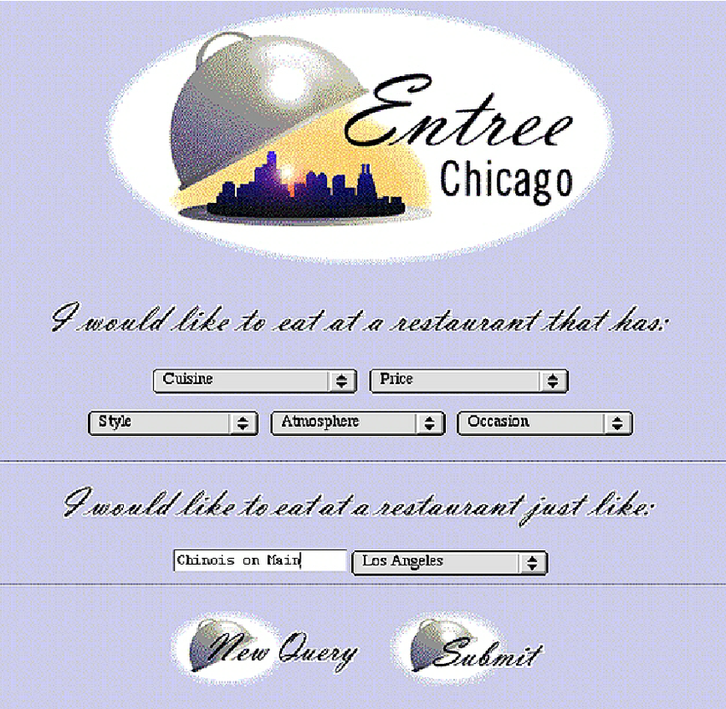
다른 접근 방법 – Knowledge Based Recommender
Navigate from item to item without necessarily the engineering around all of the questions!
Entree
Notes:
앙트레의 경우 나 여기가 좋았어~ 하면 이와 비슷한 곳을 추천해주는 시스템임 이런 곳 좋아할 거 같아~ 더 저렴하거나 좋은 곳을 추천해달라고도 할 수 있음 내가 직접 조정하면서

Slide 13
Case-Based 의 장단점
장점 | 단점
케이스 기반 접근 방식들(지식, 데이터베이스…) 는 일시적인 개인화된 경험에 도움이 된다. 쇼핑할 때, 비슷한 물건 추천해주기 내용적 측면에서, 비슷한 스토리 맥락을 추천하기 케이스 기반 추천은 사용자에게 설명하기 용이하다. | 모든 도메인에 적용되지 않고, 선호도와 구조화된 속성에 의존해야 한다. 미술품의 경우 속성 리스트를 줄이기 쉽지 않음 Items 들에 대한 속성의 합리적인 분포에 좌우된다. Surprising한 연관성을 찾을 수 없음 (독특한) 대체할 만한 것보다 보완할 수 있는 것을 찾기가 더 힘들다.

Slide 14
정리
컨텐츠를 기반으로 추천할 수 있는 여러 방법들을 배워보았다.
Long term(장기) – 내용 선호도에 대한 사용자 프로파일 만들기
Short term(단기) – 사례 데이터베이스 구축하기, 탐색하기
컨텐츠 기반 기술들은 대규모 사용자 데이터 없이 작동하지만, item data는 필요하다.
대체품 찾기, 구매를 위한 탐색, 설명에는 용이하다.

Slide 15
TF-IDF and Content Filtering
Notes:
더 연관이 있는지 없는지를 가릴 수 있으면 좋지 않을까? 사용자 선호도를 구할 때 연관성을 고려해서 구하기 위해 TF-IDF를 쓰인다고 하는데 알아보겠음

Slide 16
목표
검색이나 필터링을 위한 가중치를 필요로 하는 문제를 이해할 수 있다.
TFIDF 가중치를 세부적으로 이해해보고, 검색과 필터링에 어떻게 사용되는지 이해할 수 있다.
TFIDF의 변화와 대체 범위에 대해 이해할 수 있다.
컨텐츠 필터링과 검색에 대한 공통점과 차이점을 이해할 수 있다.

Slide 17
TF-IDF 가중치
Term Frequency * Inverse Document Frequency
Term Frequency ? 하나의 문서의 한 단어가 나오는 빈도수 (단순 카운트 일수도 O)
Inverse Document Frequency ?
특정 단어가 한 문서에서 나올 확률이 얼마나 드문가?
log(모든 문서의 수 / 특정 단어를 가진 문서의 수)

Slide 18
TF-IDF 는 어떻게 이용되나?
불용어를 제거하고 핵심 용어 강조
항상 적용되지는 않는다.
핵심 용어나 개념이 문서에서 많이 등장하지 않는 경우
사용자가 좋지 않은 쿼리를 넣을 때 (검색할 때)
Notes:
법률 계약등에서는 우리나라 갑: 홍길동 을: 심청 해서 갑이 을에게 이렇게 쓰니까 이름이 언급되지 않음
사람들이 bad terms에 대해 질문할 때, 혹은 검색할 때

Slide 19
TFIDF를 CBF에 적용하기
TFIDF 개념을 문서/대상의 프로파일을 만드는데 사용한다.
이러한 프로파일들은 사용자 프로파일을 만들기 위한 ratings와 결합되고 나중의 문서들과 매치될 수 있다.
Notes:
컨텐츠 필터링은 기본적으로 사용자의 프로파일에 기반해 컨텐츠를 추려내는 작업이다.
이 과정에서 TFIDF는 사용자의 프로필에 문서기반 프로필을 만든다.
문서에 나온 단어들이 이 사용자에게 얼마나 중요한 단어인가를 사용해 선호도를 반영한다.
정보검색에서는 사용자의 질의어(Query)와 유사한 문서들을 가져와 랭킹을 매긴다.
사용자의 프로필에 있는 단어들을 벡터화하고, 문서들의 단어를 백터화 해서 비교해보면,
특정 문서에 대한 사용자의 선호도를 알 수 있을 것이다.
영화의 경우 태그들의 가중치 벡터로 설명될 수 있겠다. 목표는 filtering이 되겠다.

Slide 20
변형과 대안
변형된 TF 사용하기
Boolean형 빈도수
로그형 빈도수
정규화 빈도
BM25
쿼리, 문서 빈도수, 문서 개수와 길이를 포함한다.
다른 가중치에 따라 변화를 둔다.
Notes:
다른 도메인에서 더 잘 작동하게 하기 위해서 TF-IDF에서 수정과 변동이 있을 수 있다. 특정 분야에서는 term frequency를 고려하지 않을 수 있어 0/1로 그 기준을 넘어가는지만 확인하는 것, 또 tf가 너무 큰경우 로그형 빈도수를 쓰기도 하며 메타데이타 사이즈가 광범위하게 다양한 경우 정규화한 빈도를 사용한다. 오카피 서치엔진에서 사용된 BM25는 ~포함하고 어떻게 조정하느냐에 따라 다른 요소들을 증폭시키거나 무시할 수 있다.

Slide 21
사실 더 복잡하다…
Phrases and n-grams (구절과 인접성)
Significance in Documents
General Document Authority
Implied Content
Notes:
사실 TFIDF 적용을 하기에는 생각보다 더 어렵다, 벡터들을 간단하게 프로세싱하는 것보다. 첫번째로 구 혹은 n그램으로 불리는 것의 문제가 있는데, 영어로 예를 들면 컴퓨터 공학이 computer science 인데 쪼개지면 다른 의미가 될 수 있고, 인접성도 search terms를 다룰 때 종종 쓰이는데 이것도 고려해야 한다. 또 문서에서 중요한 부분이 있을 수 있는데 예를 들어 제목이 중요 하다던지, 이것을 반영하기 힘들다. 영화 추천에서 레오나르도 디카프리오가 출연한 영화 라는것을 아는것은 중요한 속성데이터지만 반영하기 어려움/ 문서의 우선순위를 반영하지 못하는 문제도 존재한다. 페이지 순위나 접근 순서 방식의 중요도를 인식하지 못하기 때문이다. 함축된 내용이어서 해당 단어가 등장하지 않을 때도 문제가 된다.

Slide 22
Content-Based Filtering : Deeper Dive

Slide 23
목표
TF-IDF 개념을 기반으로 컨텐츠 기반 추천을 하는 방법을 이해할 수 있다. 다음을 포함 :
item을 묘사하는 벡터 계산
사용자 선호도에 대한 프로필 구축
Item에 대한 사용자 관심 예측
CBF(Content-Based Filtering) 구현의 주요 변수와 그에 대한 장단점을 이해할 수 있다.

Slide 24
주요 개념 : Keyword Vector
가능한 모든 키워드들을 기반으로 한 다차원의 content space
Keyword : 차원이자 정의된 단어들로 구성
Item은 해당 영역에 위치하고, 그 위치는 벡터를 정의한다. And every
item has a position in that space. And that position defines a vector.
각 사용자는 선호도 프로필이 있고, 그 선호도 또한 차원 내의 벡터가 된다.
사용자 선호도와 items 간의 match가 두 벡터가 얼마나 가깝게 정렬되었는지에 따라 측정된다.
Keyword space를 제한하거나 축소할 수 있다.
Notes:
키워드 벡터는 컨텐츠 공간을 정의할 수 있다는 개념으로 시작
만약 우리가 영화를 다루고 있고 우리가 그 것들을 결정했다면 영화가 장르이고 배우와 감독을 묘사하는 것 그리고 모든 장르, 배우, 감독들은 그 공간의 한 차원이다.
세번째 문장

Slide 25

About Vector space model
텍스트 문서를 식별자 벡터 (인덱스 용어) 로 표현하기 위한 대수적 모델
각 차원은 개별 term과 상응한다.
Term의 의미는 응용에 따라 다르다.
벡터 작업을 통해 문서를 쿼리와 비교
Notes:
정보 필터링, 정보 검색, 인덱싱 및 관련 순위에 사용된다.
정의를 살펴보자면
각각의 차원은 개별 단어에 대응된다. 어떤 단어가 문서에 포함되면, 해당 단어는 0이 아닌 벡터값을 갖는다. 단어 가중치라고도 불리는 이 값을 산출하는 방법에는 여러 가지가 있다. 가장 널리 알려진 방식은 TF-IDF 방식이다.(아래 사례 항목 참조)

Slide 26
Item to keyword vector
단순 0/1 (키워드가 적용되는가?)
단순 발생 횟수(Count)
TF-IDF
문서 길이와 같은 요소를 포함하는 변형 요소
정규화 된 백터 사용
Notes:
아이템을 키워드 벡터로 어떻게 변환하냐? TF-IDF (가장일반적, log를씌우는경우)

Slide 27
A little Formalization
Features/Tags/Terms 고려하기 :
tag가 item에 적용되는가 유무
사용자가 항목에 태그를 적용하는 경우
사용자나 알고리즘에 의해 tag를 곱해서 적용
Notes:
감옥 장면, 자동차 추격이나 로맨스보다 더 중요한 선호도인가?
로맨스 영화가 마음에 들었다는 것 보다는, 로맨스가 많기 때문이다. 그리고 어쩌면 내가 좋아했던 로맨스들 각각도 다른 이유로 좋아했을지도 몰라 이런 경험적 질문들을 공식화 하자면

Slide 28
Items to User Profiles
정규화를 할 것인가? 그냥 더할까?
각 특성마다 중요도에 대한 다른 가중치를 둘까?
평점을 어떻게 요소화 할까?
프로파일 혹은 새로운 평점을 어떻게 업데이트 할 것인가?
Notes:
벡터모델은 각 특성값을 하나의 스칼라값으로 표현하게 된다.
이 말은 즉, 좋아요 하나가 다른 어떤 중요한 특성 값과 같은 의미를 가진다는 것이 되는데,
특정 도메인에서는 좋지 않은 방법이 된다.
그렇다면 사용자의 프로필을 어떻게 표현할것인가?
다음과 같은 사항들을 고려해 볼 수 있다.

Slide 29
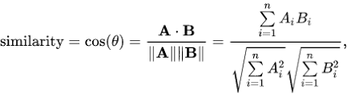
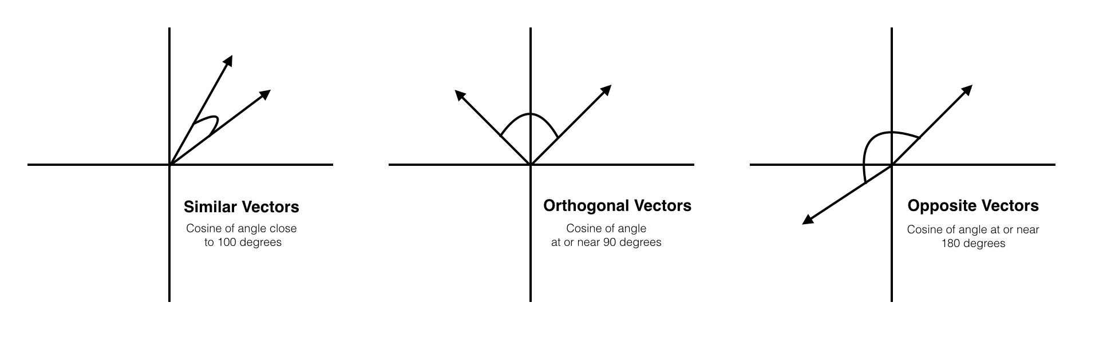
코사인 유사도
벡터의 크기는 고려하지 않고, 두 벡터 사이의 각도만 고려하는 측정법
코사인 유사도는 각 벡터의 내적 곱을 구하고, 그것을 각 벡터의 길이를 곱한 값으로 나눈 값이다.
방향이 얼마나 유사한지를 1부터 -1 사이의 값으로 표현
Notes:
컨텐츠 기반 추천의 마지막 단계는 구해진 벡터들을 이용해 예측값을 구하는 것이다.
이 예측값이 곧 추천할 아이템을 선정할 값이 된다.
사용자의 선호도 벡터와 아이템들의 벡터가 있을 때,
사용자가 각 아이템을 선호할 예측값은 두 벡터의 코사인 유사도를 구한 값으로 결정된다.
방향이 동일한 경우가 1

Slide 30
예측 값 계산하기
컨텐츠 기반 추천의 마지막 단계는 구해진 벡터들을 이용해 예측하는 것 (profile, item)
사용자가 각 아이템을 선호할 예측값은 두 벡터의 코사인 유사도를 구한 값으로 결정된다.
추천할 때는 이 유사도 값의 최상위 N개를 추천

Slide 31
컨텐츠 기반 추천의 장단점
장점 | 단점
완전한 컨텐츠 기반 이해 가능한 프로필 효율적이고 쉬운 계산법 유연성 | 적절한 각 가중치와 요소들을 찾아내야 많은 반복이 필요 컨텐츠들 간 상호의존관계 적용불가

Slide 32
Advanced Content-Based Techniques and Interfaces

Slide 33
Interviewees
Entree Style Recommenders -- Robin Burke Interview
Case-Based Reasoning -- Interview with Barry Smyth
Dialog-Based Recommenders -- Interview with Pearl Pu
Search, Recommendation, and Target Audiences -- Interview with Sole Pera

Slide 34
CSCI 5123 Content-Based Filtering -- Part II

Slide 35
Unified Mathematical Model
Notes:
파트 2에서는 점수화하고 추천하는 과정에서 쓰이는 수학적 공식을 배워보았습니다. 또 추천 시스템이 검색과 컨텍스트 컴퓨팅과 어떻게 상호작용 되는지, 검색과 어떻게 연관되는지 알아봤습니다.

Slide 36
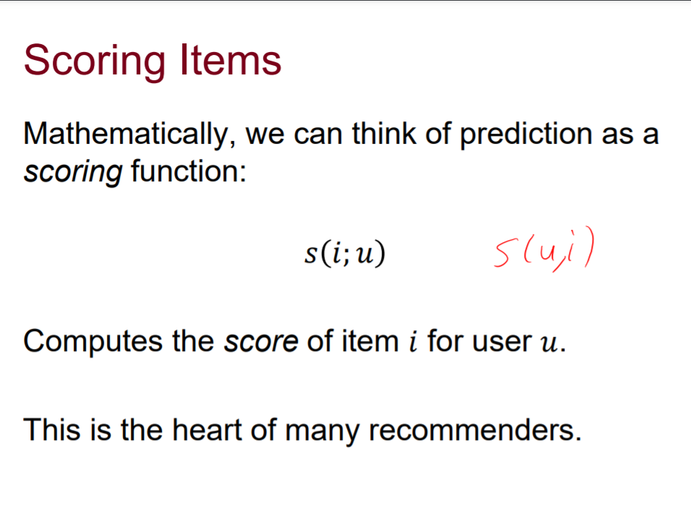
Notes:
우리가 이제 사용자가 얼마나 좋아할지 예측을 하고, 추천을 함 우리는 예측을 수학적으로 scoring 함수로 볼 수 있는데, 이것은 유저를 위한 특정 아이템에 대한 점수를 반환합니다. 예시를 보면 이 함수의 의미는 아이템 i에 대한 점수를 계산합니다. 특정 맥락이 있다면 어떻게 할까요?

Slide 37
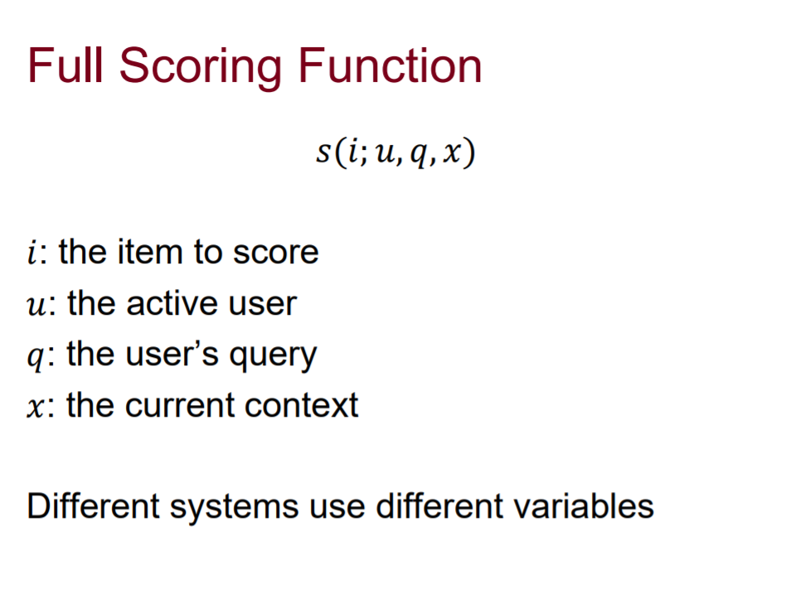
Notes:
한 가지 방법은 scoring fuction을 확장하는 것입니다. 아이템과 유저만 가지고 보는 것이 아니라 유저가 이제 특정 검색 용어를 가지고 있다면 그것도 보는 것이죠 예를 들어 아시안 푸드 -> 타이…한국 음식 x로 표현됨 각기 다른 체계

Slide 38
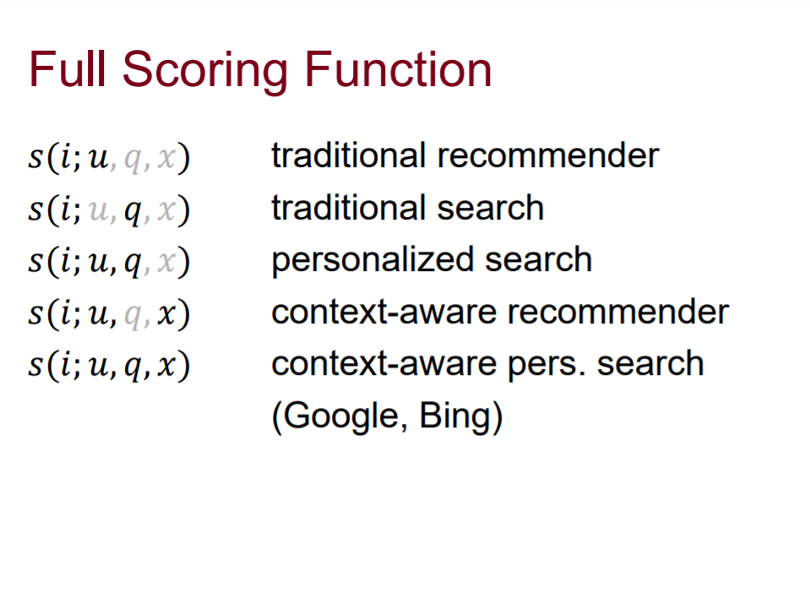
Notes:
전통 추천시스템은 전적으로 판단은 유저에게 아이템을 얼마나 즐길 수 있는지 점수화, 전통적 검색 엔진은 유저, 맥락 사용 ㄴ 쿼리에 얼마나 아이템들이 연관되어 있냐 ps search는 쿼리와 유저의 히스토리를 함께 본다. Car은 맥락을 고려한 것, 전체를 다 가지고 있는 위치정보 다 합산

Slide 39
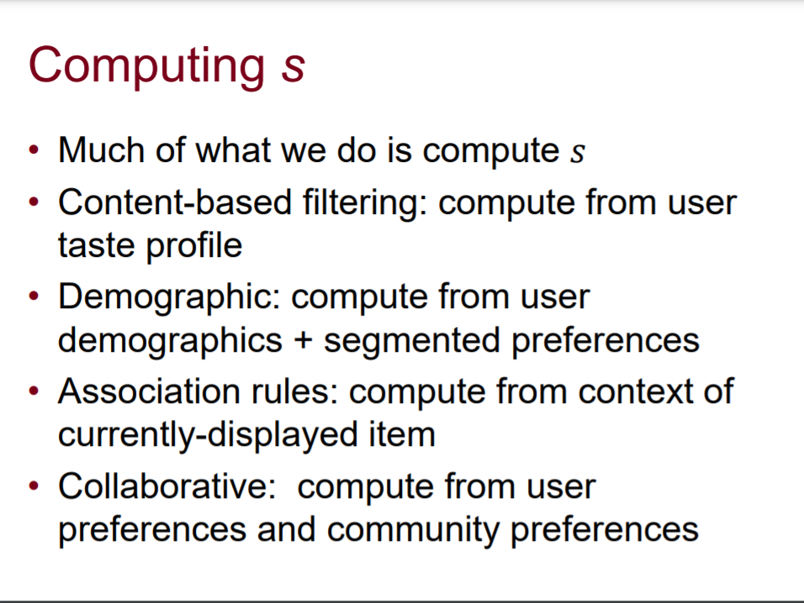
Notes:
추천시스템마다 s를 계산하는 것이 다른 것을 볼 수 있었는데

Slide 40
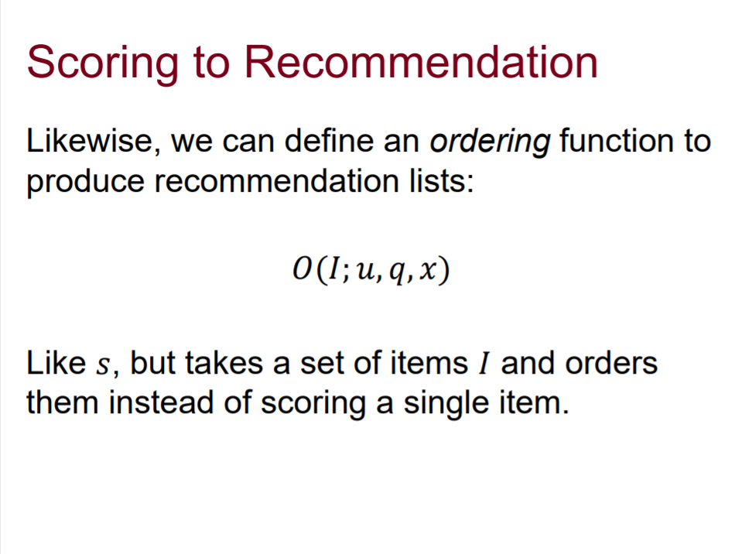
Notes:
우리가 관심 있는 것은 추천시스템이기 떄문에 우리는 이 점수화한 것들을 사용하고 예측이 되는 것에 더 중점 둬야 겠죠 아이템의 집합들을 점수화 한 것들을 순서대로 제공하는 ordering function도 배워봤습니다.

Slide 41
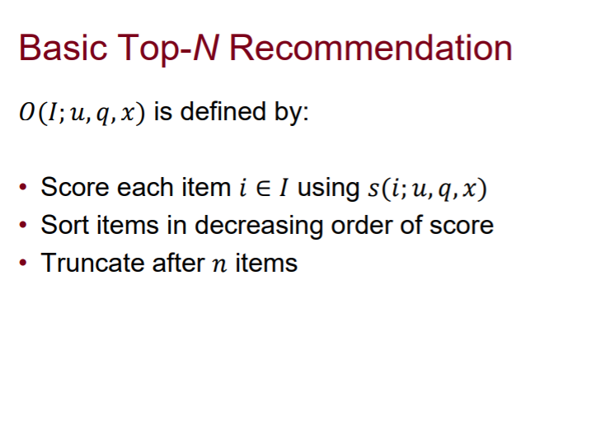
Notes:
전통적인 top-n 과제와 같이 sort하고 점수 스케일 0-1

Slide 42
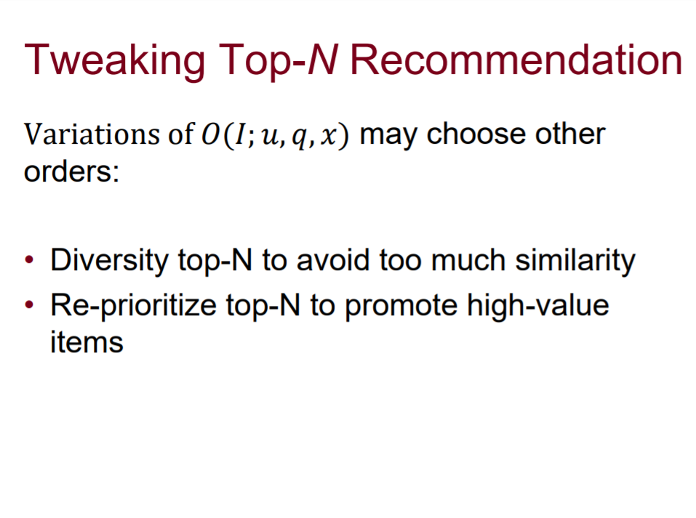
Notes:
조정한 버전은 과도한 유사성을 배제하기 위한 다양성 매개변수를 추가한 것 또 내가 사고 싶어하는 것 동시에 높은 가치를 두고 다시 우선순위를 매길 수 있는

Slide 43
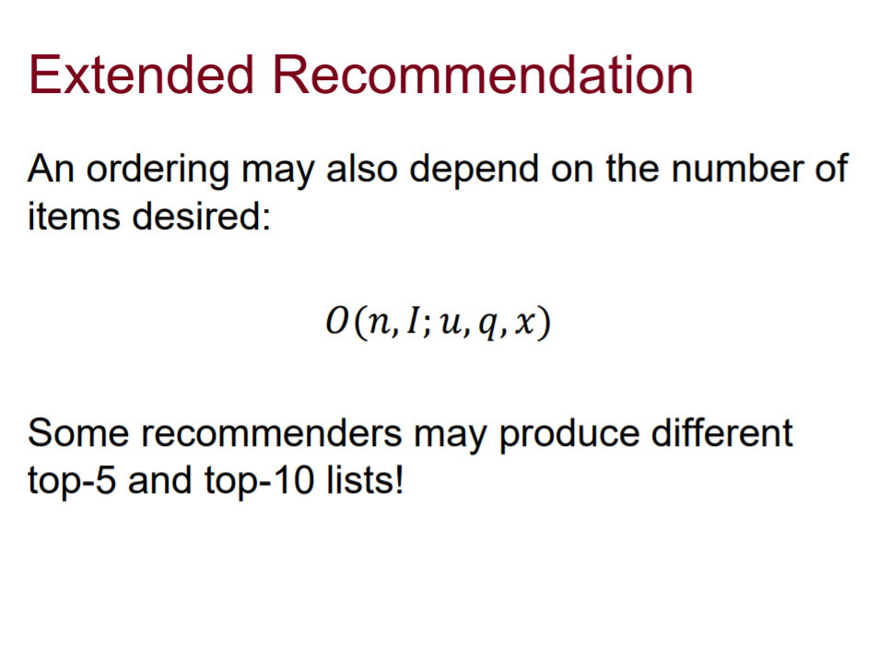
Notes:
내가 원하는 항목의 수에 따라 추천 내용이 바뀌는

Slide 44
감사합니다.

